Slide 1
第二学期的项目
校袋网
学术老师：马春华
班主任：易微
组长：邓偶
组员：谢章顺 黄冬英
肖进炎 郭雄

Slide 2

主题
校袋帮介绍
校袋帮的开发
校袋帮的想法
项目的心得

Slide 3

校袋帮介绍
｀
校袋帮是基于校园社区这一天然的社区圈子而开发的网站，为丰富在校大学生而专门开发的一款软件。。
用户可以通过校园帮进行在线的交流，发表文字、图片、视频状态；组成校友圈；学生和社团都可以通过众筹的方式获得同学们的赞助或打赏，同学们赞助或打赏的资金全部由合作商家提供。在这里既可以解决在校学生的资金需求，也可以增加同校同学之间的交往，让校园生活更加丰富多彩。
校园帮专注于互联网和社交，为在校大学生用户提供全新的社交环境和独具特色的社交新体验。

Slide 4


｀
校袋帮的开发
项目名称：校袋帮网页
开发语言：html语言、javascript、java
开发工具：eclipse、 HBuilder SSMS
项目提供：

Slide 5
校袋帮的想法
｀
项目开展之前我们有一个想法，我们想建立一个自创的网站，因为
我们一直都存在着有时候需要帮助的时候，不好意思开口，靠自己却又不能完成！
在此我们想到了一个办法，那就是搭建我们的平台，那就是校袋帮，只要找到自己的学校。
发布一条任务，就可以得到帮助，然而帮助别人得同学，也可以拿到一定的酬劳！两全俱美，
甚至可以扩大交际圈，我们相信，朋友的能量是巨大的，熟人帮忙更靠谱！
但很可惜，在我们之前别人已经注册过了！

Slide 6
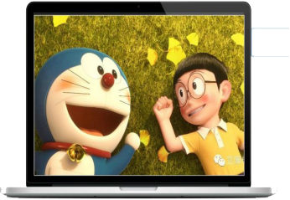
｀
项目的心得
做项目的时候遇到很多的困难，多么的想如果哆啦A梦在该多好啊，可以用他的百宝袋都变出来，可是我们知道在生活中，每个人都想做大雄，但是哆啦A梦的存在，提示我们前方有障碍的话跨过去就好，选择道路不一定非要选择一条又好走又安全的路，正如我们的项目，最终还不是跨过去了吗，最后我想说的：如果想要做什么，就必须专注于这件事。
1

